Slide 1
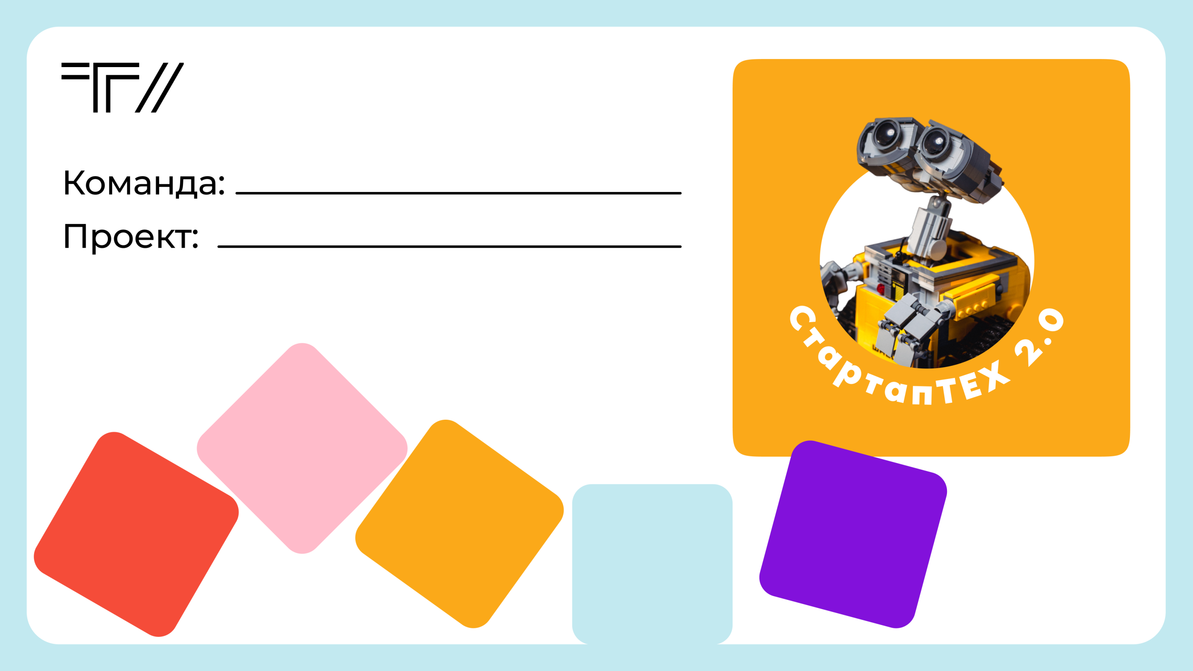
Малогабаритный лазер-гравер 2.0

Slide 2

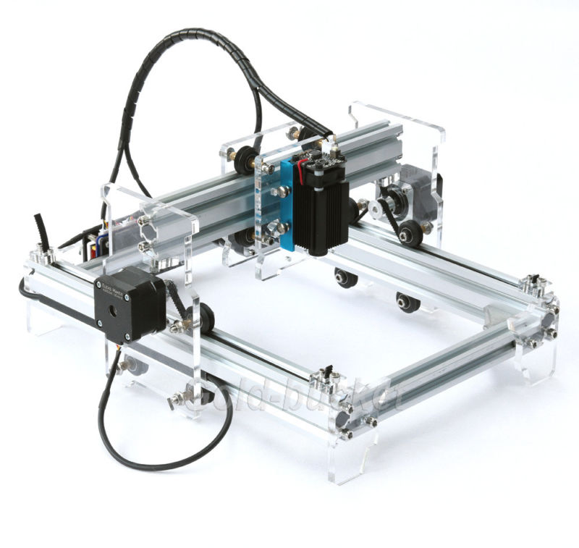
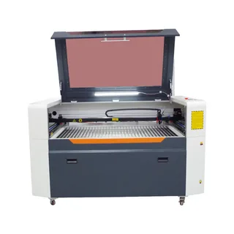
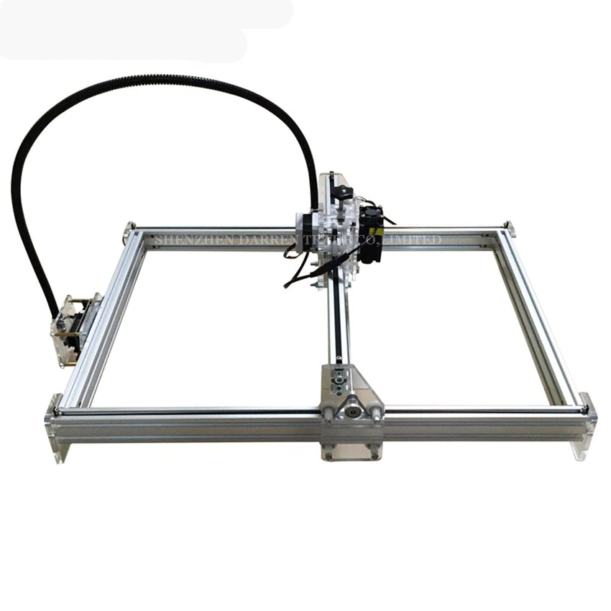
Интернет магазины по продаже
чпу оборудования
Производители рекламной продукции
Мелкие и средние производства
Отсутствие российских производителей лазерного ЧПУ оборудования
Высокая стоимость доставки из-за границы
Оборудование поставляется в разобранном виде, требует сборки и пусконаладочных работ
Наращивание производств оборудования в стране способствует развитию промышленности, созданию дополнительных рабочих мест

Slide 3

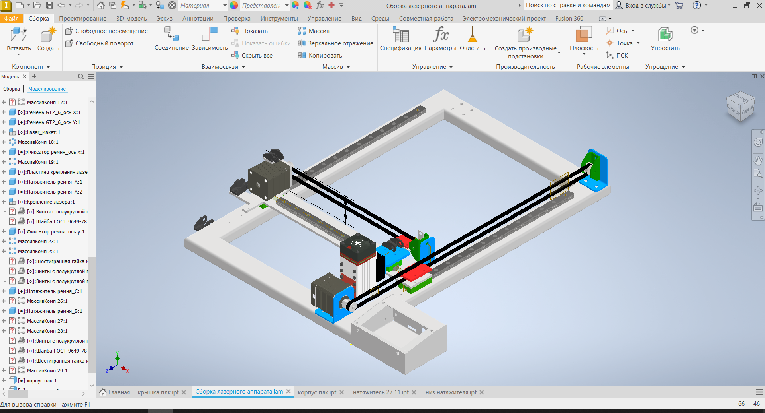
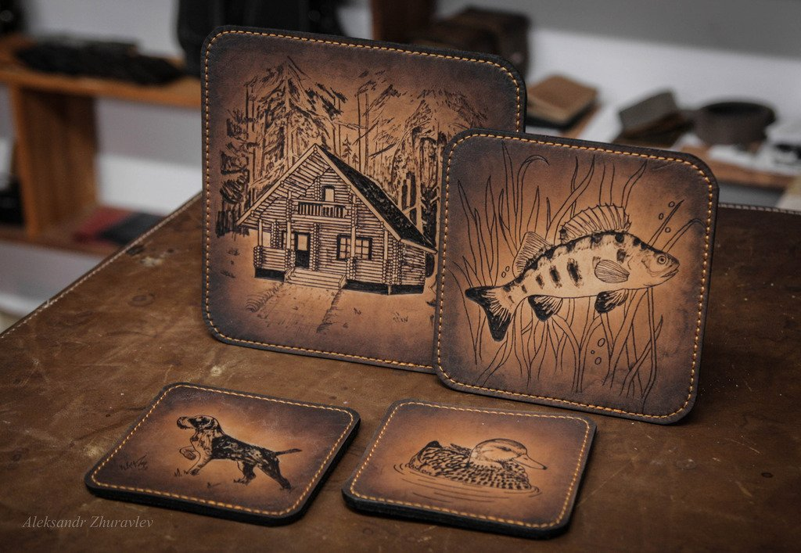
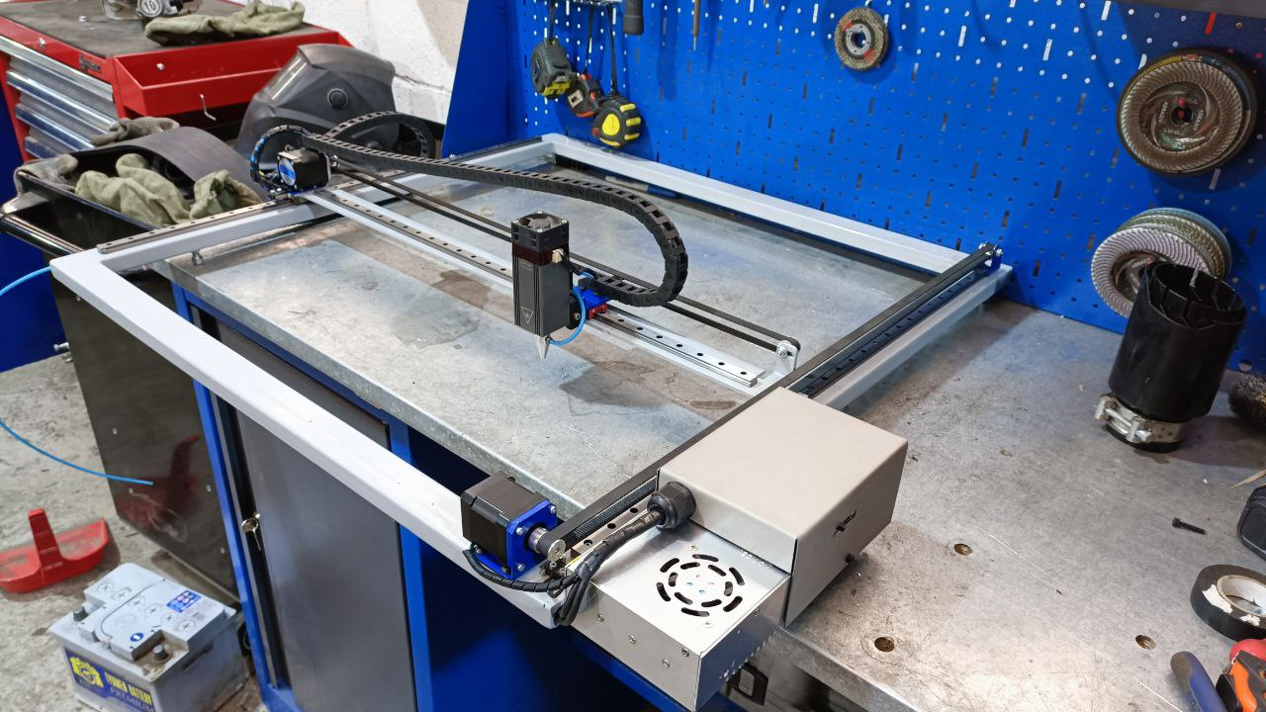
Двухосевой станок с лазерной головкой и ЧПУ управлением
российская сборка с применением качественных компонентов;
изготовление конструктивных элементов устройства на ЧПУ оборудовании, что обеспечивает качество конечного продукта
полноценная тех. поддержка и послепродажное обслуживание

Slide 4

УРОВЕНЬ ГОТОВНОСТИ
TRL-5 На настоящий момент изготовлена сварная рама. На ней выполнена обработка группы резьбовых отверстий для крепления направляющих. Имеется прототип лазерной головки, проработано техническое решение по ее установке на раме, используется идущее совместной с лазерной головкой программное обеспечение и ЧПУ.

Slide 5
простота (безопасность) конструктивного исполнения,
мобильность,
масштабируемость рабочей зоны,
точность за счет применения программного управления и менее энергоемких аппаратных средства для реализации лучевой обработки

Slide 6

Ценностное предложение
Российское производство из качественных компонентов
Полноценная тех. поддержка и послепродажное обслуживание
Потоки поступления доходов
Выручка от продаж (непосредственная реализация заказчикам с учетом их персонализированных требований)
Ключевые виды деятельности
Изготовление каркасов , элементов крепления
Сборка и испытание приводов и лазерной головки, устройств управления
Необходимые ресурсы
Каналы сбыта
Зарубежные электронные комплектующие, метало-прокат, лазерная резка, персонал, финансовые ресурсы
Торговые площадки, такие как Яндекс.Маркет, Ozon, Авито

Slide 7

 | 2023 | 2024 | 2025 | 2026 | 2027 | 2028
Инвестиционные затраты, руб. | -100000 | -500000
Денежный поток от операционной деятельности (приток - отток), руб. |  | 63168 | 175920 | 363840 | 363840 | 363840
Приток, руб. |  | 200000 | 500000 | 1000000 | 1000000 | 1000000
- объём продаж, шт. |  | 4 | 10 | 20 | 20 | 20
- цена, руб. |  | 50000 | 50000 | 50000 | 50000 | 50000
Отток, руб.: |  | -136832 | -324080 | -636160 | -636160 | -636160
- сырьё и материалы |  | -80000 | -200000 | -400000 | -400000 | -400000
- зарплата |  | -26040 | -65100 | -130200 | -130200 | -130200
- накладные, прочие расходы |  | -30000 | -30000 | -30000 | -30000 | -30000
- налоги |  | -792 | -28980 | -75960 | -75960 | -75960
Суммарный денежный поток, руб. | -100000 | -436832 | 175920 | 363840 | 363840 | 363840
Суммарный денежный поток нарастающим итогом, руб. | -100000 | -536832 | -360912 | 2928 | 366768 | 730608
Дисконтированный суммарный денежный поток, руб. | -100000 | -370197 | 126343 | 221444 | 187665 | 159038
Дисконтированный суммарный денежный поток нарастающим итогом, руб. | -100000 | -470197 | -343854 | -122409 | 65255 | 224293
NPV= | 224 293 ₽
PI= | 1,43
IRR= | 36%
Срок окуп. PP= | 2,99 лет
Диск. срок окуп. DPP= | 3,65 лет
Источники финансирования:
Гранты и конкурсы.
Предзаказы.
Собственные средства.

